Slide 1

Le Langage PHP
Objet : Constructeur - destructeur
Partie 02

Slide 2


Constructeur ?
Méthode appelée lors de l'instanciation d'un objet avec NEW: → nom de la méthode : __construct(…) avec éventuellement des paramètres obligatoires et/ou facultatifs.

Slide 3
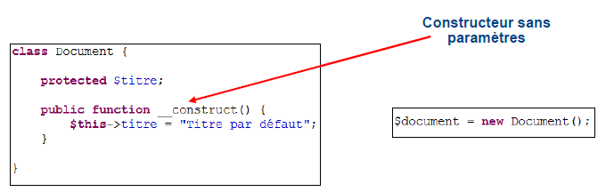
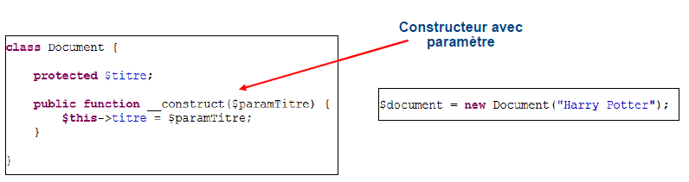
Constructeur ?
Exemples :

Slide 4
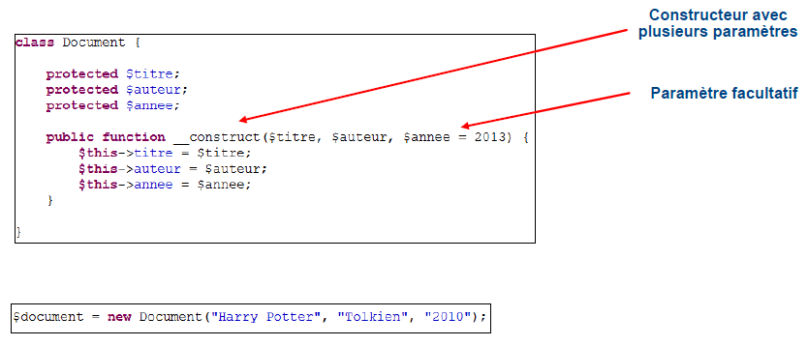
Constructeur ?
Exemples :
Notes:
On pourrait aussi appeler le constructeur sans le dernier paramètre ➔ l'année serait automatiquement renseignée avec 2010. $document = new Document("harry" , "tolkien");

Slide 5
Destructeur ?
Méthode appelée lors de destruction d'un objet : → nom de la méthode : __destruct()

Slide 6
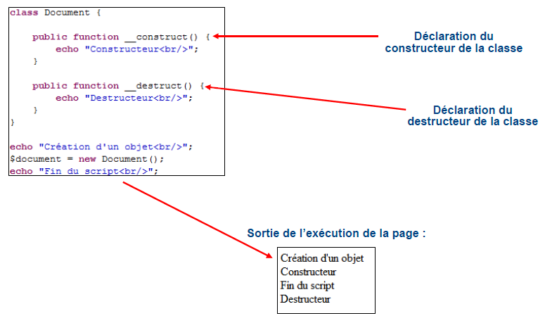
Constructeur et destructeur ensemble
Exemples :
Notes:
Les appels sot implicites (new pour le constructeur et au pire fin de script pour le destructeur)

Slide 7
Bonnes pratiques de codage
Une classe par fichier PHP → Le fichier porte le même nom que la classe (Exemple : Document.php pour la classe Document)
Première lettre de la classe en majuscule
Les propriétés en minuscule
Les méthodes avec le 1er mot en minuscule et l'intiale des mot suivants en majuscule (exemple : getDateDeNaissance() )

Slide 8
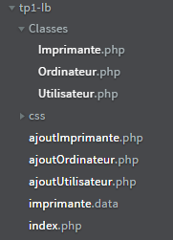
Exercice : TP1-b
Réaliser le TP1-b "Classe / Instanciation" en appliquant la structure suivante

